Slide 1


Zotero
Les bibliothèques du Cégep Limoilou
Toutes les images, sauf mention contraire, proviennent de la banque d’images du logiciel PowerPoint

Slide 2

Objectifs et plan de formation
Objectifs :
  Conserver les références bibliographiques à l’aide de Zotero
  Produire une médiagraphie dans les règles exigées au cégep à l’aide de Zotero.
  Plan :
  Pourquoi utiliser Zotero?
  Démonstration : importation de références et création d’une médiagraphie
  Exercice
Notes:
Rappel : Quelles sont les règles de citation bibliographiques exigées par le Cégep? APA version française (qui devrait d’ailleurs être configuré sur leur portable : important de ne pas oublier cette étape!)

Slide 3
Un peu de révision
Citation directe
« La précision bibliographique dans les manuscrits soumis aux revues et aux maisons d’éditions contribue à la reconnaissance de l’œuvre présentée » (Younis et Zaylaa, 2020, paragr.4).
Paraphrase
Utiliser correctement la méthode de citation des sources rend un travail de recherche plus crédible (Younis et Zaylaa, 2020, paragr.4).
Bibliographie
Younis, J. et Zaylaa, M. (2020). Chapitre 19 : Un logiciel de gestion et de recherche bibliographique. Dans Produire du savoir et de l’action : Le vade-mecum du dirigeant chercheur (p. 215‑222). EMS Editions. https://www.cairn.info/produire-du-savoir-et-de-l-action--9782376873471-page-215.htm

Slide 4
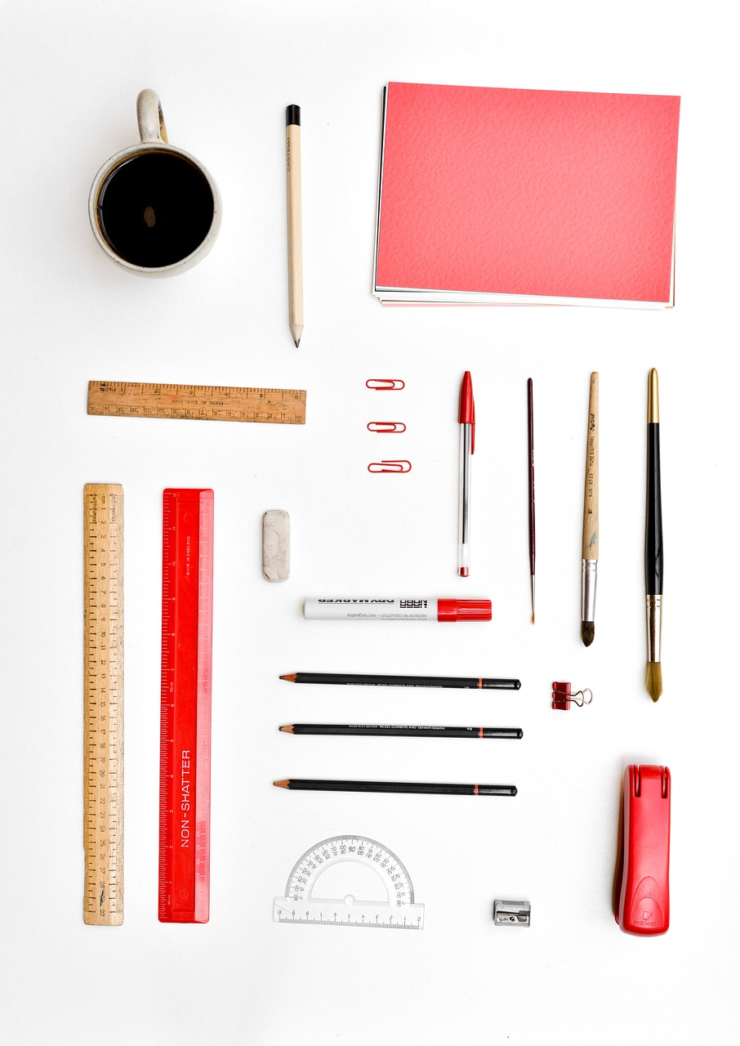
Révision
Pour une image :
Stokpic. (2015, 18 janvier). [Bureau organisé] [photo]. https://pixabay.com/fr/photos/bureau-papeterie-organis%c3%a9-papier-600492/
(Stokpic, 2015)

Slide 5
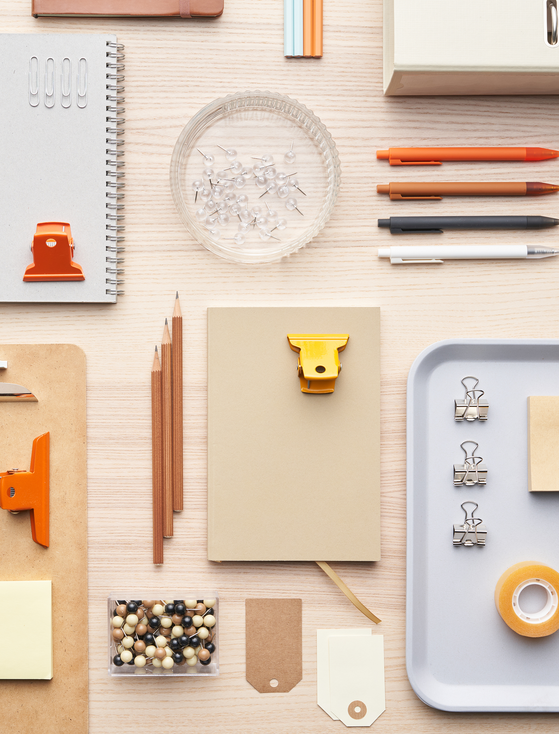
Pourquoi?
Réduire le risque d’erreurs en appliquant la méthode de citation
Alléger la responsabilité des personnes étudiantes et chercheuses
Conserver et classer ses références

Slide 6
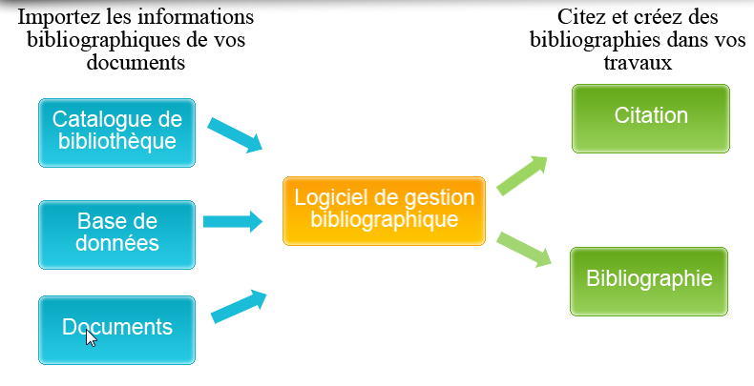


Source : Diapason, s. d.

Slide 7
Médiagraphie
Diapason. (s. d.). Débuter avec Zotero. http://mondiapason.ca/ressource/debuter-avec-zotero/

